Slide 1
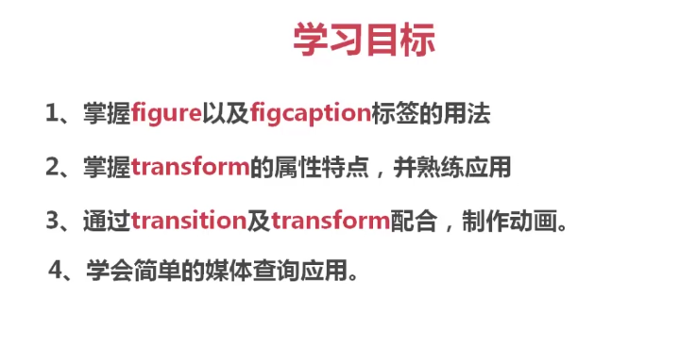

Slide 2
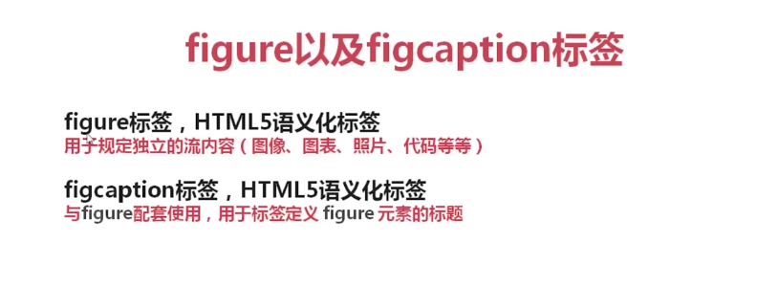

Slide 3
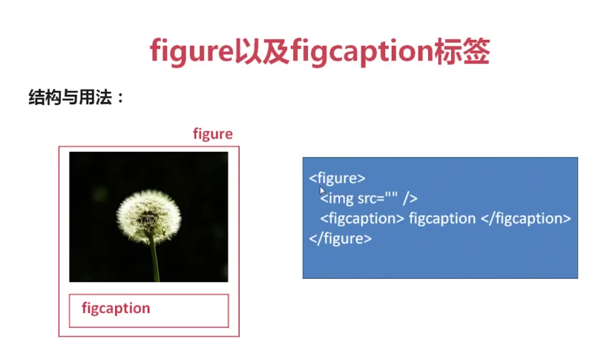

Slide 4

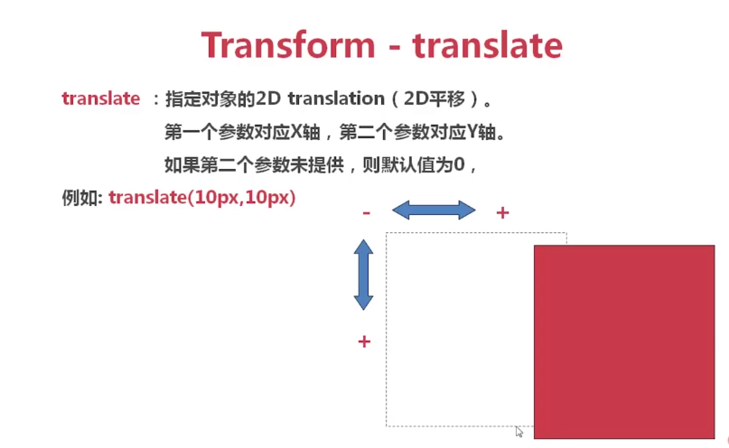

Slide 5
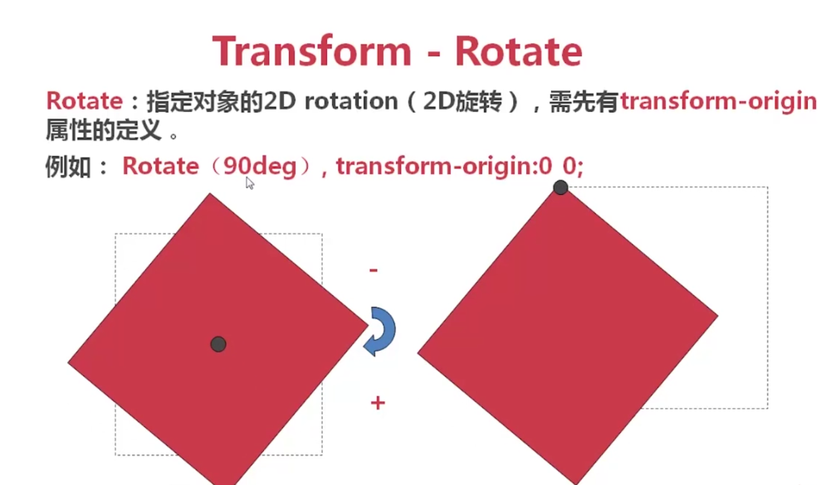

Slide 6
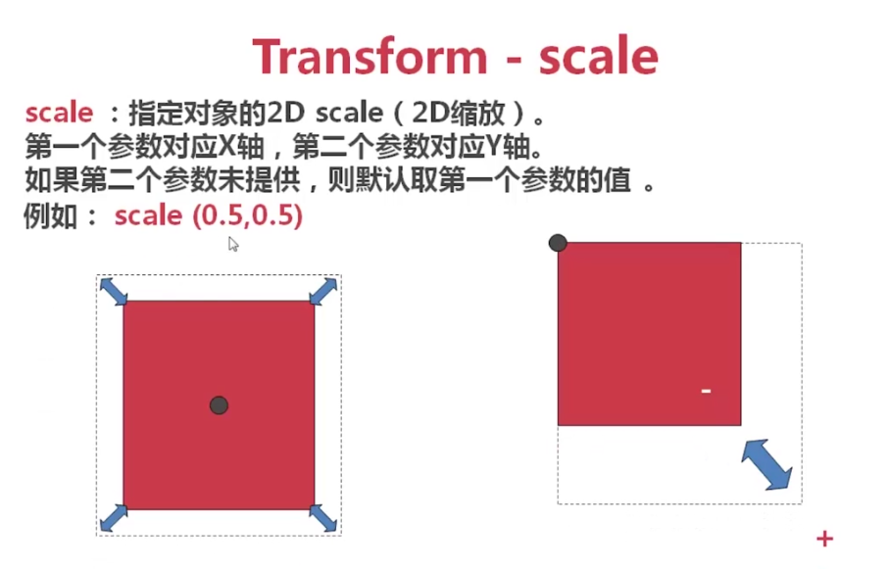

Slide 7
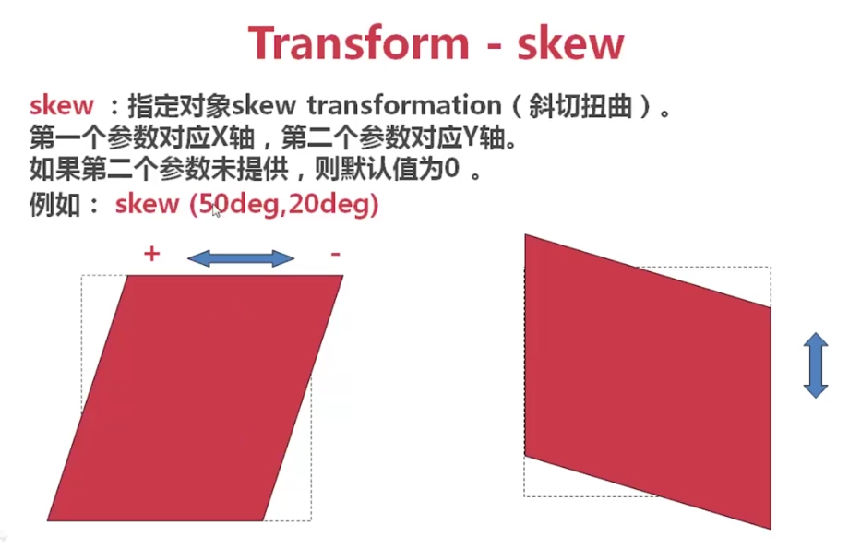

Slide 8

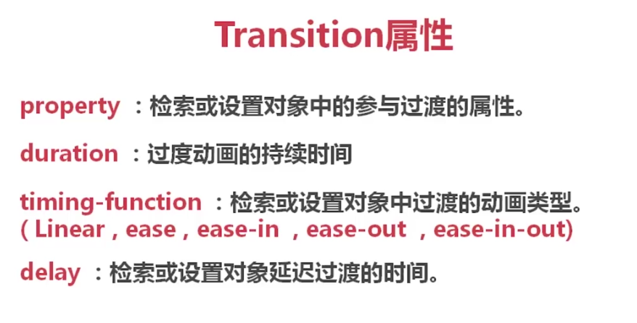

Slide 9
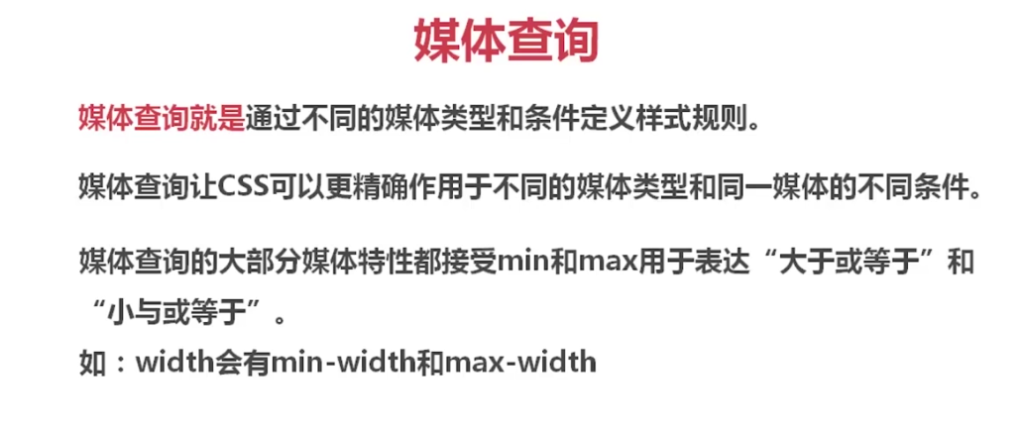
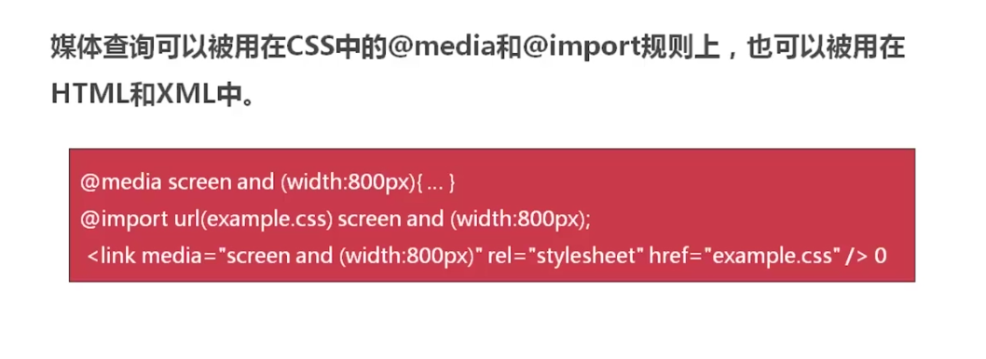

Slide 10
JS中循环调用window API实现动画
requestAnimframe（function（ ））
可依据设置的性质，来决定回调的时间，效能高
setTimeOut(fuction(),time);
Time后，循环调用函数，
setInterval(fuction(),time);
先调用，Time时间后再调用函数

